Slide 1
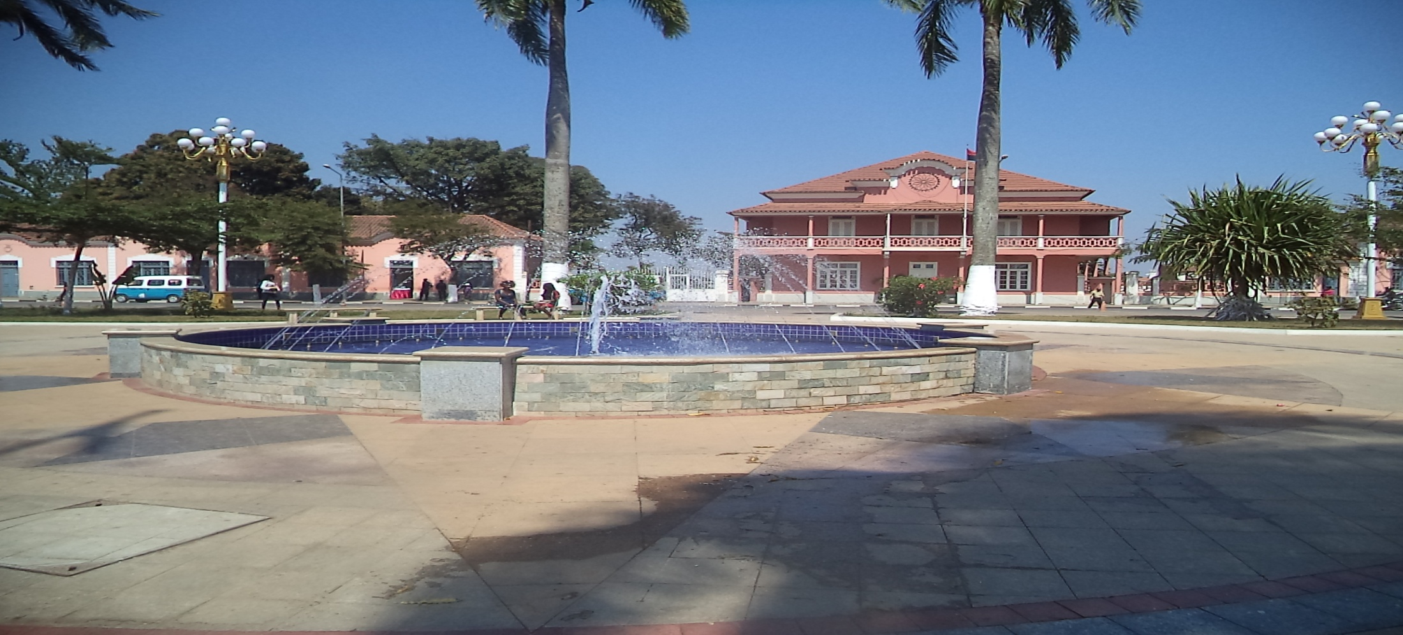
REPÚBLICA DE ANGOLA
GOVERNO PROVINCIAL DE MALANJE GABINETE PROVINCIAL DE INFRA-ESTRUTURAS E SERVIÇOS TÉCNICOS
BALANÇO DO SECTOR DE ENERGIA E ÁGUAS NA PROVÍNCIA DE MALANJE
8º CONSELHO CONSULTIVO DO MINEA
Saurimo, 11 e 12 de Setembro de 2018
Por: João Miguel Correia
Director do Gabinete

Slide 2
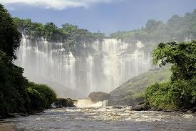
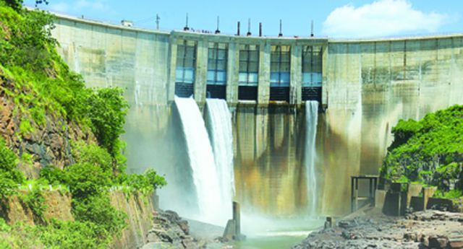
SUMÁRIO:
PAINEL- I : ENERGIA
1. INTRODUÇÃO
2. CARACTERIZAÇÃO DO SISTEMA
ELÉCTRICO DA PROVÍNCIA
3. LICENCIAMENTO DE INSTALAÇÕES ELÉCTRICAS (PT´s)
5. CONSTRANGIMENTOS
6. CONCLUSÕES/RECOMENDAÇÕES
PAINEL II – ÁGUA
INTRODUÇÃO
CARACTERIZAÇÃO DO NÍVEL DE ACESSO
INDICADORES DE OPERACIONALIDADE DO SAA CIDADE DE MALANJE
INVENTÁRIO DOS SAA
IMPLEMENTAÇÃO DO MOGECA
CONSTRANGIMENTOS
PERSPECTIVAS
Malanje

Slide 3
INTRODUÇÃO
A Província de Malanje é fornecida de energia eléctrica a partir da Barragem Hidroeléctrica de Capanda com um transformador de potência de 20MVA, que alimenta a vila residencial de Capanda (vulgo canteiro) com uma ponta de aproximadamente 2MW, para reforço Foram concluídos no dia 15 de Outubro os trabalhos de montagem e instalação de novos Transformadores, sendo 40MVA na SE-Malanje, 20MVA na SE-Cacuso e na SE-Capanda Elevadora foram instalados dois transformadores de 60MVA´s, Cacuso com 16 MW e Malanje 32MW.
Durante o período de 2017-2018, as acções desenvolvidas no domínio da Energia resultaram no acesso a electricidade, pela primeira vez a 1.685 famílias (10.110 habitantes), nos Municípios de Malanje e Cacuso, que beneficiam do Aproveitamento Hidroeléctrico (AHE) de Capanda através de uma Linha de Transporte 110KV.
Actualmente, o número de ligações domiciliárias ascende a 28.724, num total de 172.344 habitantes beneficiados, em Malanje e Cacuso, e 1.233 famílias nos 12 Municípios alimentados por sistemas isolados, grupos geradores (7.398 habitantes). Estima-se uma Taxa de cobertura de 30,6% para Malanje e 24,8% para Cacuso.
Os projectos implementados no período em balanço, resultaram no aumento da capacidade de potência instalada de Malanje, de 35,5MW para 51,5 MW, dos quais 43,7MW estão actualmente disponíveis. Incluindo a CT de 19,5MW.
Do trabalho realizado destacam-se a inauguração No dia 19 de Agosto de 2017, por S. Excelência Governador Provincial de Malanje, duas Mini-centrais Térmicas (2MW cada) em Cangandala e Caculama e requalificação das Redes de Distribuição. (desativado da antiga CT de 9MW)

Slide 4
2. CARACTERIZAÇÃO DO SISTEMA ELÉCTRICO DA PROVÍNCIA
2.1. PRODUÇÃO
Município sede de Malanje: Potência disponível 63,7MW, regime de funcionamento, 24 horas reforçado a partir das horas de ponta com a Central Térmica (Grupos Geradores de 19,5MW). O processo de transferência dos Grupos Geradores da antiga CT 9MW para instalação nas sedes municipais, na 1ª fase foram beneficiados os Municípios de Cangandala e Caculama.
Município de Cacuso: Potência disponível 28MW, regime de funcionamento 24 horas em sincronia com a produção da BIOCOM (paralisada desde Fevereiro de 2018)
OBS: as restantes 10 sedes municipais são actualmente alimentadas por Grupos Geradores com potências que variam entre 100 a 500 KVA. Desde o início da subsidiação de combustível através do MINEA, as Administrações municipais aumentaram as horas de funcionamento dos Grupos Geradores e a disponibilidade de energia eléctrica para as populações ligadas a rede domiciliar.

Slide 5
2.2. DOMÍNIO DA DISTRIBUIÇÃO, EXPANSÃO DO ACESSO A ELECTRICIDADE E MELHORIA DA QUALIDADE DE SERVIÇO
A distribuição da Energia Eléctrica na Província de Malanje, em particular nos Municípios sede de Malanje e Cacuso é feita através das redes de MT e BT instalados no meio urbano e periurbano, com 134 postos de transformação, dos quais 48 são privados, (crescimento de 16 PT´s instalados de Agosto de 2017 a Julho de 2018).
Conforme referido na introdução, durante o período foram realizadas 1.685 ligações domiciliárias, garantindo acesso a electricidade a mais de 58.860 habitantes.
O Município de Malanje tem até ao momento 25.765 consumidores em BT (agregados familiares) e 36 de MT, com um nível de atendimento na ordem de 69,5% em função da potência instalada e uma taxa de cobertura de 30,6% em função da população total residente.
Por sua vez, o Município de Cacuso regista um total de 2.959 clientes de BT e 12 de MT, com um nível de atendimento de 73,3% e uma taxa de cobertura de 24,8%.
PRINCIPAIS REALIZAÇÕES:
Electrificação da Sede comunal do Lombe zona rural;
Electrificação de Bairros da periferia da Cidade de Malanje (Kizanga da Barraca);
Instalação de duas pequenas Centrais Térmicas de 2MW cada nos Municípios de Cangandala e Mucari e requalificação das respectivas redes de Distribuição;
EM CURSO:
Electrificação de 4 bairros periféricos da cidade de Malanje, com instalação de 3 PT´s de 630KVA e 1 de 250KVA

Slide 6
PRODUÇÃO DE ENERGIA ELÉCTRICA
Municipio | Potência Instalada (MW) | Potência Disponível (MW) | Potência Reprimida (MW) | Demanda (MW) | Nível de Atendimento (%)
Malanje | 71,5 | 63,7 | 28,0 | 91,7 | 69,5%
Cacuso | 28,0 | 28,0 | 9,7 | 37,7 | 74,3%
Calandula | 0,6 | 0,6 | 16,9 | 17,5 | 3,4%
Cabundi Catembo | 0,0 | 0,0 | 9,5 | 9,5 | 0,0%
Quela | 0,5 | 0,5 | 4,5 | 5,0 | 10,0%
Cahombo | 0,2 | 0,2 | 4,7 | 4,9 | 4,1%
Massango | 0,1 | 0,1 | 7,2 | 7,2 | 1,1%
Luquembo | 0,4 | 0,4 | 11,2 | 11,6 | 3,4%
Marimba | 0,3 | 0,3 | 5,7 | 6,0 | 5,0%
Kunda-dia-Base | 0,6 | 0,6 | 2,8 | 3,4 | 17,5%
Quirima | 0,1 | 0,1 | 4,3 | 4,4 | 1,8%
Caculama | 2,0 | 2,0 | 6,1 | 8,1 | 24,6%
Cangandala | 2,0 | 2,0 | 9,2 | 11,2 | 17,8%
Kiwaba Nzoji | 0,8 | 0,8 | 2,8 | 3,6 | 22,2%
Total | 107,1 | 99,3 | 122,6 | 221,9 | 44,7%

Slide 7
DISTRIBUIÇÃO DE ENERGIA ELÉCTRICA
Municipio | Número de Habitantes no Municipio em 2018 | Consumidores MT |  |  | Consumidores BT |  |  | Taxa de Electrificação (%)
 |  | 2016 | 2017 | 2018 | 2016 | 2017 | 2018
Malanje | 505 098 | 32 | 34 | 36 | 212580 | 187950 | 154590 | 30,6%
Cacuso | 71 541 | 7 | 11 | 12 | 16662 | 17696 | 17754 | 24,8%
Calandula | 87 017 | 0 | 0 | 0 | 1240 | 1240 | 3432 | 3,9%
Cabundi Catembo | 44 219 | 0 | 0 | 0 | 924 | 924 | 810 | 1,8%
Quela | 21 847 | 0 | 0 | 0 | 874 | 2492 | 2076 | 9,5%
Cahombo | 22 115 | 0 | 0 | 0 | 495 | 1400 | 636 | 2,9%
Massango | 32 610 | 0 | 0 | 0 | 180 | 180 | 600 | 1,8%
Luquembo | 51 647 | 0 | 0 | 0 | 265 | 265 | 1218 | 2,4%
Marimba | 27 074 | 0 | 0 | 0 | 524 | 14000 | 13200 | 48,8%
Kunda-dia-Base | 13 651 | 0 | 0 | 0 | 390 | 390 | 1320 | 9,7%
Quirima | 22 250 | 0 | 0 | 0 | 220 | 220 | 1074 | 4,8%
Caculama | 29 037 | 0 | 0 | 0 | 820 | 820 | 2100 | 7,2%
Cangandala | 43 855 | 0 | 0 | 0 | 420 | 1750 | 1770 | 4,0%
Kiwaba Nzoji | 14 402 | 0 | 0 | 0 | 948 | 948 | 1032 | 7,2%
Total | 986 363 | 39 | 45 | 48 | 236 542 | 230 275 | 201 612 | 20,4%

Slide 8
2.3. Iluminação Publica
O Município sede de Malanje, possui até ao momento um total de 2.539 focos luminosos instalados no casco urbano e periurbano da cidade, dos quais 2.352 são alimentados através da rede pública de distribuição e os restantes 187 postes de Iluminação Solar.
A gestão da rede Eléctrica pública em Malanje, está a cargo das Administrações Municipais, com o apoio técnico da ENDE-E.P nas sedes de Malanje ,Cacuso, Cangandala e Caculama, supervisão e acompanhamento do Gabinete Provincial de Infra-estrutura e Serviços Técnicos.
Quanto ao Município de Cacuso tem instalado um total de 145 focos luminosos, dos quais 35 ligados a rede de distribuição da sede Municipal e 100 focos são alimentados por energia solar fotovoltaica, instalados na comuna do lombe, actualmente todos em estado inoperante por falta de manutenções.
Nos restantes doze Municípios, foram instalados cerca de 1.804 focos luminosos nas sedes municipais e comunais, alimentados maioritariamente por Energia Solar. Os Municípios de Marimba, Kahombo, Kalandula, Cangandala, Mucari e Luquembo, possuem pequenas redes de iluminação pública alimentadas pela energia produzida de Grupos Geradores Instalados.
No período em balanço foi electrificado 1 Rua da sede comunal do Lombe no Municipio de Cacuso, que permitiu garantir maior segurança e mobilidade aos peões e condutores nas horas nocturnas.

Slide 9
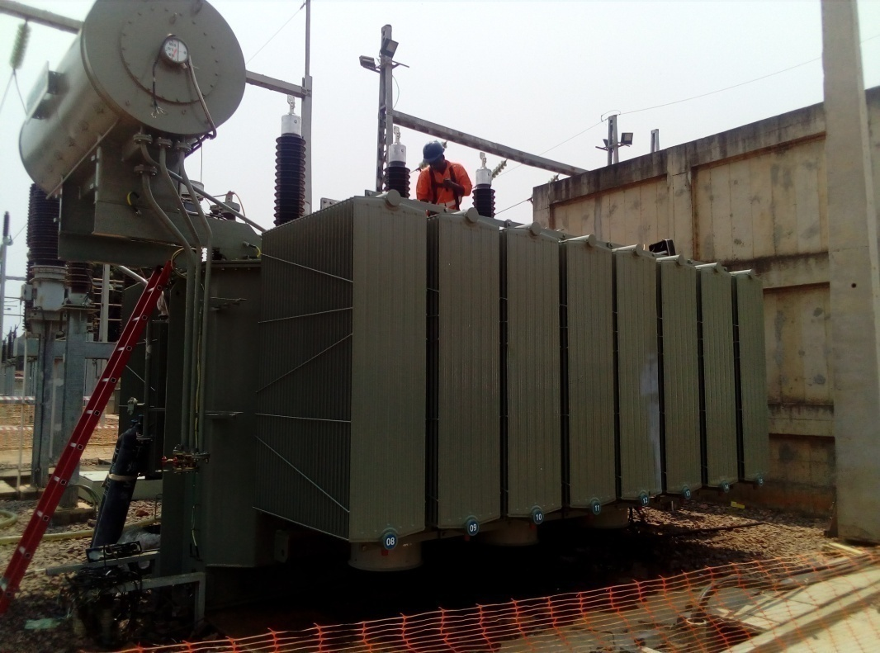
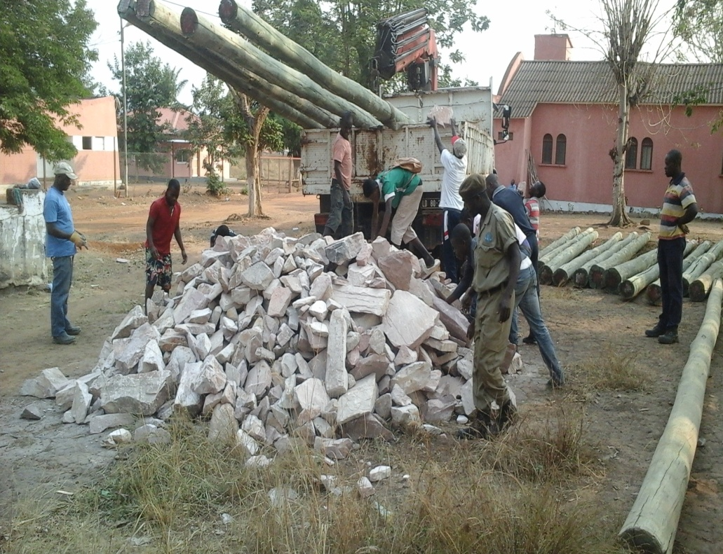
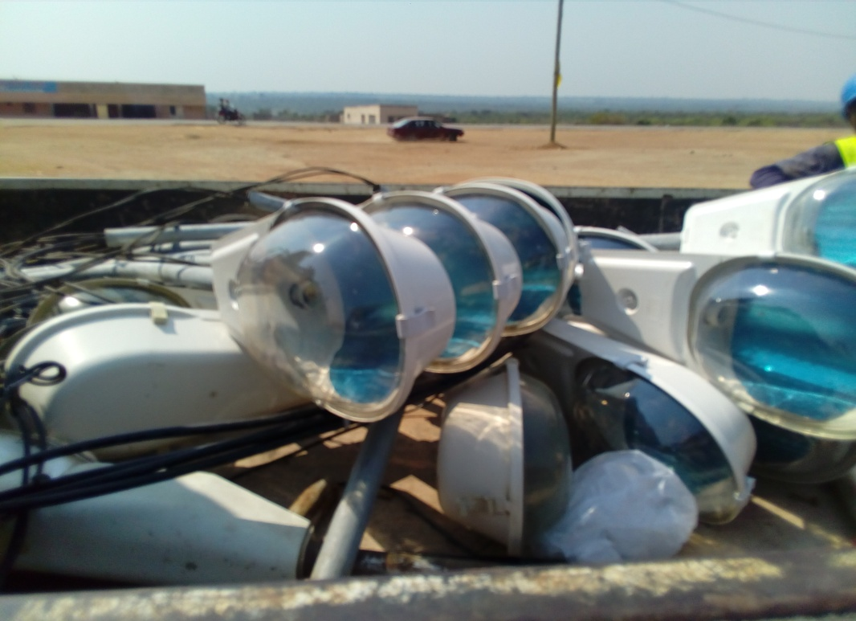
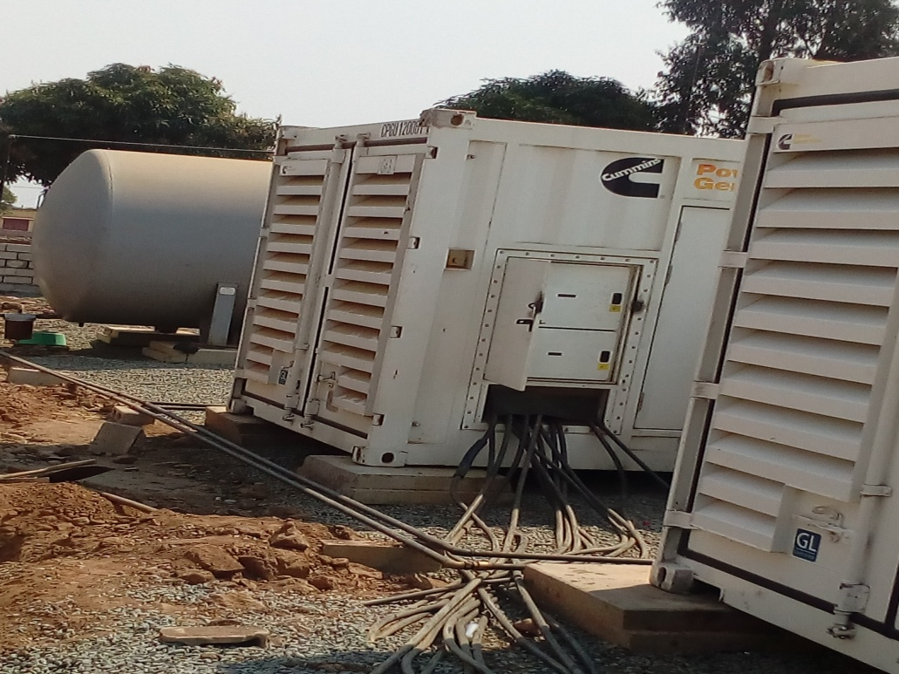

Slide 10
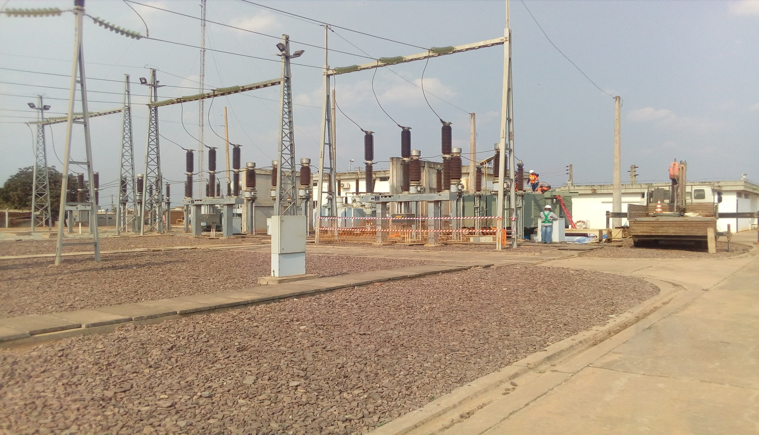
3. LICENCIAMENTO DE INSTALAÇÕES ELÉCTRICA
O GPIST em Malanje, controla um total de 43 clientes de instalações eléctricas de uso particular (PT), continua a trabalhar na divulgação da Lei Geral de Electricidade e Decretos correlacionados.
Aguarda-se novas instruções do MINEA sobre a continuação dos Gabinetes Provinciais de Infra-Estrutura e Serviços. No licenciamento e cobrança das taxas das instalações eléctricas.
SE-Malanje 2018

Slide 11
EM PERSPECTIVA:
Construção da LT 220KV para Malanje e Subestações Eléctricas nos Municípios de Calandula (60/30KV) e Malanje (220/110KV), no âmbito do projecto das Linhas de transporte (LT) associadas ao Aproveitamento Hidroelectrico de Laúca.
Continuidade do Programa de Electrificação Rural dos Municípios
Electrificação de Novos bairros e eliminação das zonas cinzentas na periferia da cidade de Malanje
Contratação de Consultoria para Estudos e Projecto base para construção de novas redes de distribuição em BT, LD e Kit`s de instalação em 4 sedes municipais da Província
4 –CONSTRANGIMENTOS/DESAFIOS:
Baixa taxa de electrificação, evidenciando uma procura não satisfeita de electricidade e de iluminação pública
Fraca qualidade e fiabilidade da energia eléctrica em algumas zonas periurbanas da cidade de Malanje.
Redes precárias (quase que inexistente) nas zonas rurais onde funcionam sistemas isolados (G.G).
Falta de Técnicos qualificados nas Administrações Municipais para a supervisão, acompanhamento e reporte de dados técnicos a nível do sector
Crescimento desordenado dos bairros, criando dificuldades à rede de distribuição eléctrica.
Ligações anárquicas à rede e cobrança por estimativa
A falta de formação técnica e metodológica aos técnicos do GPIST, em matéria de licenciamento e fiscalização das instalações eléctricas privadas.
A falta de retorno dos valores correspondente ao GPIST, proveniente dos pagamentos das taxas de Estabelecimento e Exploração.

Slide 12
BALANÇO DO SECTOR DE ÁGUAS NA PROVÍNCIA DE MALANJE
INTRODUÇÃO
No domínio do abastecimento urbano, a cidade de Malanje, a produção é de 12.800 m3/dia, a cidade conta actualmente com mais de 9.050 ligações domiciliárias. Beneficiando um total de 54.312 habitantes.
A Rede de abastecimento de água foi expandida numa extensão de 37Km em 2016/2017, que beneficiará mais de 4.400 famílias passando de 157km para os actuais 194km em 2018.
A taxa de acesso à água nas zonas rurais e sedes comunais aumentou de 63,9% em 2017, para 65,7% em Julho de 2018, fruto da implementação de mais de 12 projectos (local e central)do Programa Água para Todos (PAT). Traduzindo em números, significa que mais de 354.509 habitantes das zonas rurais têm acesso à água potável.

Slide 13
2. CARACTERIZAÇÃO DO NÍVEL GERAL DE ACESSO À ÁGUA NA PROVÍNCIA
N/O | Município | Nº de Habitantes | Caracterização dos sistemas de Água |  |  |  |  |  |  |  |  | População Servida | %
 |  |  | G. Sistema | PSA |  | PA |  | B.M |  | Fontanários
 |  |  |  | Total | Inop. | Total | Inop. | Total | Inop. | Total | Fora Serviço
1 | Malanje | 505 098 | 1 | 16 | 4 | 28 | 0 | 243 | 136 | 146 | 60 | 157 952 | 30.87
2 | Calandula | 87 017 | 0 | 12 | 0 | 20 | 0 | 51 | 20 | 46 | 0 | 37 978 | 41.42
3 | Cacuso | 71 541 | 0 | 15 | 0 | 0 | 0 | 155 | 36 | 63 | 12 | 46 000 | 64,30
4 | Luquembo | 51 647 | 0 | 5 | 2 | 4 | 0 | 0 | 0 | 15 | 5 | 10 300 | 18,89
5 | Cambundi-Catembo | 44 219 | 0 | 4 | 0 | 6 | 0 | 1 | 0 | 35 | 6 | 5,100 | 11,53
6 | Cangandala | 43 855 | 0 | 8 | 0 | 8 | 0 | 42 | 14 | 19 | 0 | 12 578 | 28.68
7 | Massango | 32 610 | 0 | 6 | 1 | 3 | 0 | 0 | 0 | 11 | 0 | 4 115 | 12,62
8 | Caculama (Mucari) | 29 037 | 0 | 7 | 0 | 6 | 3 | 52 | 16 | 12 | 0 | 12 700 | 43,74
9 | Marimba | 27 074 | 0 | 5 | 3 | 3 | 0 | 0 | 0 | 16 | 0 | 5 270 | 19,46
10 | Quirima | 22 250 | 0 | 4 | 0 | 1 | 0 | 4 | 0 | 7 | 0 | 4 960 | 22,29
11 | Cahombo | 22 115 | 0 | 5 | 0 | 16 | 4 | 0 | 0 | 11 | 0 | 4 150 | 18,77
12 | Quela | 21 847 | 0 | 5 | 3 | 2 | 0 | 16 | 6 | 16 | 0 | 7 600 | 34,79
13 | Quiwaba Nzogi | 14 402 | 0 | 7 | 0 | 4 | 1 | 15 | 10 | 24 | 2 | 13 100 | 90,95
14 | Cunda - Dia - Base | 13 651 | 0 | 4 | 0 | 8 | 0 | 0 | 0 | 17 | 0 | 6 990 | 51,20
 | TOTAL | 986 363 | 1 | 98 | 13 | 103 | 8 | 573 | 258 | 373 | 85 | 328 793 | 34,91

Slide 14
Nº Ord | Principais Investimentos Realizados e em Curso | Ponto de Situação | Observação
1 | Projecto de Expansão da Rede de Abastecimento de Água à Cidade de Malanje e Ligações Domiciliárias na Periferia - bairros Carreira de Tiro, Campo de Aviação e Cangambo - PDISA | O projecto inclui a implantação de 37km de rede e 4.400 ligações domiciliárias. Foram concluídos 4.377 ramais para ligações domiciliarias, nos bairros da Carreira de Tiro, Campo de Aviação e Cangambo. A incorporação dos novos clientes está sendo realizada por fases, para salvaguardar o nível de serviços dos actuais clientes. Foi lançada uma campanha de Comunicação na Rádio para informar a população. | Projecto de âmbito Central (MINEA).
2
3 | PROGRAMA “ÁGUA PARA TODOS” | No âmbito deste Programa, no período compreendido entre Julho de 2017 a Julho de 2018 foram executados um total de 15 projectos (central e local) que beneficiaram 24. 786 habitantes.
4 | Reabilitação de 6 Bombas manuais (de âmbito provincial) | Reabilitação de 6 Bombas manuais (de âmbito provincial
5 | Programa das Sedes Municipais (Novos Sistemas de abastecimento de água nas Sedes Municipais) | De 13 á 16 de Setembro de 2016, foram assinados os Autos de Consignação dos projectos de Reabilitação e Ampliação dos Sistemas de Abastecimento de Água das seguintes Sedes Municipais. Pela empresa CPP: Malanje Mucari Kiwaba N’zogi Marimba Massango Em curso a construção da rede de distribuição de água, construção de Chafarizes, cadastramento das residências. Pela empresa SINOMACH: Cangandala Quela OBS: as obras em todas as sedes municipais encontram-se bastantes atrasadas , se compararmos com os prazos de conclusão estabelecidos nos contratos de consignação . Concorrem para estes atrasos varios elementos. Desde a força de trabalho , aprovação dos materiais , 1 encarregado de obra para mais de duas obras, cumprimento dos cronogramas de trabalho etc etc. | Projecto de âmbito Central (MINEA).
6 | Programas municipais | Reparação de 45 Bombas Manuais (Manivelas) – âmbito Municipal Construção de 16 Pontos de Água (PA) – âmbito Provincial | Obras concluídas em Janeiro de 2017 . Projecto de âmbito Central (MINEA).
7 | Novas Ligações Domiciliárias na Cidade de Malanje | Durante o período de 2017, a Julho de 2018, um total de 127 novas residências foram ligadas à Rede Pública de Abastecimento de Água na cidade de Malanje, passando o número de consumidores de 8.925 em 2017, para 9.052 em 2018

Slide 15
3. INDICADORES DE OPERACIONALIDADE DO SISTEMA DE ABASTECIMENTO DE ÁGUA DA CIDADE CAPITAL
Parâmetro indicador |  |  | MALANGE | OBSERVAÇÕES
Estimativa da População a Servir (Pessoas) |  |  | 546 12
Estimativa da Capacidade de Produção Nominal (m³/dia) |  |  | 14 692
Tempo Nominal de Funcionamento (Hrs/dia) |  |  | 24
Capacidade de Produção Nominal do Sistema Principal (m³/dia) |  |  | 13 800
Capacidade de Produção Nominal de Sistemas Complementares (m³/dia) |  |  | 892
Estimativa da Capacidade de Produção Efectiva (m³/dia) |  |  | 13 368
Condição de Operação dos Sistemas de Abastecimento de Água(*) |  |  | OR
Capacidade de Armazenamento (m³) |  |  | 2 350 | 9.000m³
Dimensão da Rede (km) |  |  | 157
Estimativa da População com Rede Domiciliária (%) |  |  | 26,6
Estimativa das Perdas Volumétricas (%) |  |  | 53
ABASTECIMENTO EM ZONA URBANA | Zona regularmente abastecida (%) |  | 95
 | Zona com abastecimento irregular (%) |  | 0
 | Zona com abastecimento precário (%) |  | 0
 | Zona não abastecida (%) |  | 5
ABASTECIMENTO EM ZONA PERIURBANA | Zona regularmente abastecida (%) |  | 50
 | Zona com abastecimento irregular (%) |  | 0
 | Zona com abastecimento precário (%) |  | 0
 | Zona não abastecida (%) |  | 50
Capacidade Técnica de Operação do Sistema (**) |  |  | SU
Capacidade de Reparação de Avarias (**) |  | Técnica | SU
 |  | Financeira | IN

Slide 16
BALANÇO DA IMPLEMENTAÇÃO DO PAT - MALANJE (Sistemas Concluídos Agosto de 2017 a Julho/2018)
Município | Nome | Tipo de sistema | Estado | Data de conclusão | N.º hab. servidos | Entidade Promotora | Empreiteiro | Operacionalidade
MALANJE | Calihoca Nvula Ngombe Cassembele Cangando | PSA PSA PSA PSA | Concluído Concluido Concluido Concluido | Julho/18 Julho/18 Fevereiro/18 Fevereiro/18 | 1000 1500 1410 2000 | Gov. Provincial Gov. Provincia Gov. Provincial Gov. Provincial | 7 Cunhas 7 Cunhas 7 Cunha 7 Cunha | Operacional Operacional N/Operacional Oepracional
CALANDULA | Caxito Amaral Cangongo | PSA PSA PSA | Concluído Concluido Concluido | Julho/18 Agosto/18 | 2000 2500 833 | Gov. Provincial Gov. Provincial Gov. Provincial | 7 Cunhas 7 Cunha 7 Cunha | Operacional Operacional Operacional
CANGANDALA | Bairro da sede Kwanza | PSA | Concluido | Novembro/2017 | 3696 | Gov: Provincial | / Cunhas
QUELA | Xandel | PSA | Concluído | Novevembro/17 | 1900 | Ad. Municipal | Lamacoca | Operacional
LUQUEMBO | Dombo a-zanga | PSA | Concluido | Abril18 | 1500 | Gov. Provincial | 7 Cunha | Operacional
CAHOMBO | Kibumo | PA | Concluido | Agosto/2017 | 340 | Ad. Municipal | OPAIA | Operacional
MASSANGO | Bairro da sede - Caiuma | PSA | Concluído | Agosto/17 | 2000 | Ad. Municipal | BVJ | Operacional
CAMB. CATEMBO | Cambundi bairro sede | PSA | Concluído | Julho/2017 | 3500 | Gov. Provincial | 7 Cunha | Operacional
TOTAL de População beneficiada |  |  |  |  | 24.786

Slide 17
4. INVENTÁRIO DOS SISTEMAS DE ABASTECIMENTO DE ÁGUA NA PROVÍNCIA
TIPO DE EQUIPAMENTO |  | Província de Malanje |  |  |  |  |  |  |  |  |  |  |  |  |  |  |  |  |  |  |  |  |  |  |  |  |  |  |  | T o t a l
 |  | Município de Malanje |  | Outros Municípios
 |  | Sede Provincial | Outras Localidades | Cacuso |  | Caculama |  | Calandula |  | Cambundi-Catembo |  | Cangandala |  | Cahombo |  | Cunda-dia-baze |  | Kiwaba Nzongi |  | Luquembo |  | Marimba |  | Massango |  | Quela |  | Quirima
 |  | Malanje |  | Sede Municipal Cacuso | Outras Localidades | Sede Municipal Mucari | Outras Localidades | Sede Municipal Calandula | Outras Localidades | Sede Municipal Cambundi-Catembo | Outras Localidades | Sede Municipal Cangandala | Outras Localidades | Sede Municipal Caombo | Outras Localidades | Sede Municipal Cunda-dia-baze | Outras Localidades | Sede Municipal Kiwaba Nzongi | Outras Localidades | Sede Municipal Luquembo | Outras Localidades | Sede Municipal Marimba | Outras Localidades | Sede Municipal Massango | Outras Localidades | Sede Municipal Quela | Outras Localidades | Sede Municipal Quirima | Outras Localidades
PEQUENOS SISTEMAS DE ABASTECIMENTO DE ÁGUA | Total de Pequenos Sistemas de Água Existentes | 10 | 6 | 3 | 12 | 4 | 2 | 5 | 7 | 0 | 4 | 1 | 7 | 1 | 4 | 1 | 3 | 2 | 4 | 1 | 3 | 2 | 3 | 2 | 4 | 2 | 3 | 2 | 1 | 98
 | Total de Pequenos Sistemas de Água Fora de Serviço | 4 | 0 | 0 | 0 | 0 | 0 | 0 | 0 | 0 | 0 | 0 | 0 | 0 | 0 | 0 | 0 | 0 | 0 | 0 | 2 | 0 | 3 | 1 | 0 | 0 | 3 | 0 | 0 | 13
FONTENÁRIOS OU CHAFARIZES | Ligado à Rede de Abastecimento | 99 | 6 | 29 | 34 | 9 | 0 | 0 | 0 | 15 | 12 | 4 | 8 | 4 | 7 | 13 | 2 | 7 | 6 | 4 | 0 | 15 | 0 | 5 | 0 | 8 | 8 | 4 | 3 | 302
 | Sem Ligação à Rede de Abastecimento | 16 | 0 | 0 | 0 | 0 | 3 | 12 | 15 | 0 | 0 | 0 | 0 | 0 | 0 | 0 | 0 | 0 | 11 | 0 | 8 | 0 | 0 | 0 | 6 | 0 | 0 | 0 | 0 | 71
 | Total de Fontenários Existentes | 116 | 22 | 29 | 34 | 9 | 5 | 12 | 30 | 15 | 12 | 4 | 15 | 4 | 19 | 13 | 7 | 11 | 7 | 4 | 8 | 15 | 2 | 5 | 8 | 8 | 8 | 4 | 3 | 442
 | Total de Fontenários Fora de Serviço | 54 | 6 | 0 | 12 | 0 | 0 | 0 | 0 | 0 | 6 | 0 | 0 | 0 | 0 | 0 | 0 | 2 | 0 | 0 | 5 | 0 | 0 | 0 | 0 | 0 | 0 | 0 | 0 | 85
PONTOS DE ÁGUA | Total de Pontos de Água Existentes | 12 | 12 | 0 | 0 | 0 | 6 | 12 | 8 | 0 | 8 | 4 | 4 | 0 | 16 | 8 | 0 | 1 | 3 | 0 | 4 | 3 | 0 | 3 | 0 | 2 | 0 | 1 | 0 | 120
 | Total de Pontos de Água Fora de Serviço | 0 | 0 | 0 | 0 | 0 | 0 | 0 | 0 | 0 | 0 | 0 | 0 | 4 | 0 | 0 | 0 | 1 | 0 | 0 | 0 | 0 | 0 | 0 | 0 | 0 | 0 | 0 | 0 | 5
Furos para Abastecimento de Água |  | 237 | 0 | 155 | 0 | 52 | 0 | 51 | 0 | 0 | 1 | 42 | 0 | 0 | 0 | 0 | 0 | 3 | 12 | 0 | 0 | 0 | 0 | 0 | 0 | 16 | 0 | 0 | 4 | 573
Cacimbas Servindo como Ponto de Água |  | 3 | 0 | 0 | 0 | 0 | 0 | 0 | 0 | 0 | 14 | 0 | 0 | 3 | 0 | 0 | 8 | 6 | 0 | 4 | 0 | 0 | 0 | 15 | 0 | 0 | 0 | 0 | 0 | 53
Cacimbas Servindo como Origem de Pequeno Sistema de Água |  | 0 | 0 | 0 | 0 | 0 | 0 | 0 | 0 | 0 | 0 | 0 | 0 | 0 | 0 | 0 | 0 | 0 | 0 | 4 | 0 | 0 | 0 | 0 | 0 | 0 | 0 | 0 | 0 | 4
Total de Cacimbas Cadastradas |  | 3 | 0 | 0 | 0 | 0 | 0 |  | 0 | 0 | 14 | 0 |  | 3 | 0 | 0 | 8 | 6 | 0 | 8 | 0 | 0 | 0 | 15 | 0 | 0 | 0 | 0 | 0 | 57

Slide 18
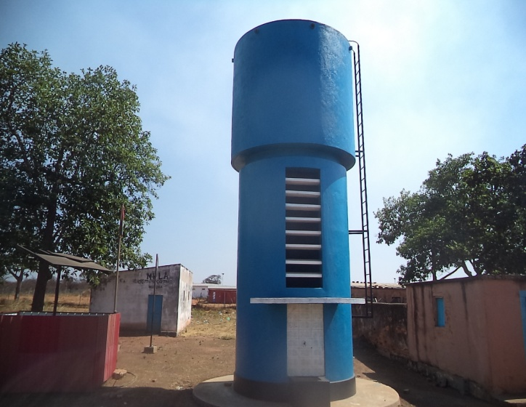
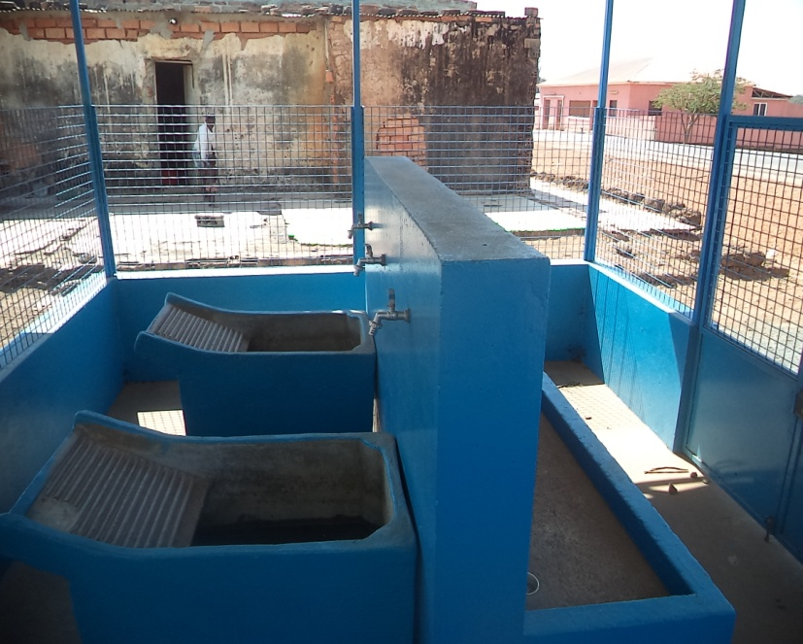
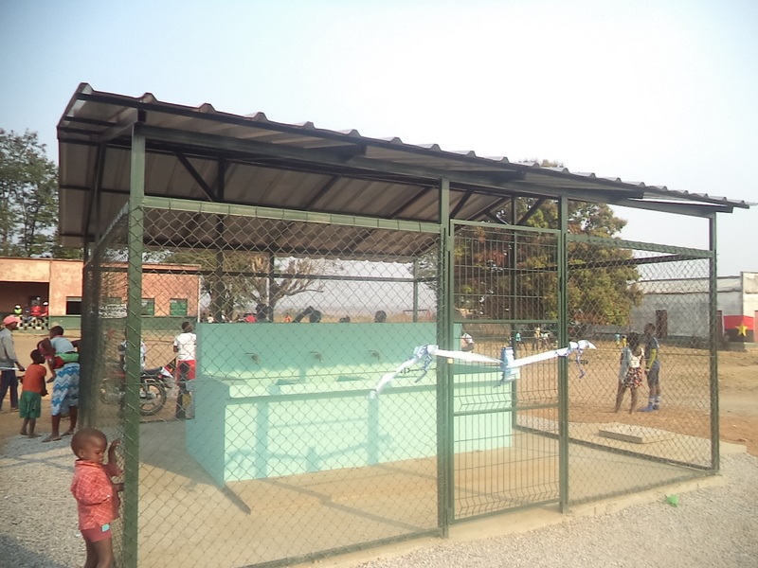
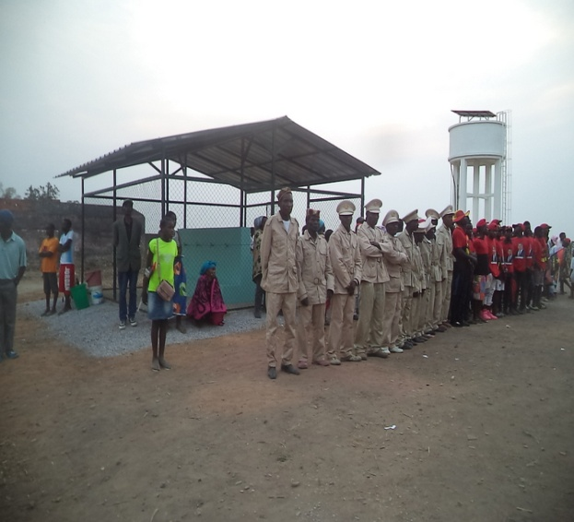

Slide 19
5. IMPLEMENTAÇÃO DO MOGECA E BASE DE DADOS DA QUALIDADE DA ÁGUA
MOGECA: até 2017 era implementado pela Área de Mobilização Social da DPEAM e com receptividade nas Comunidades. A Sua actividade principal é a formação e capacitação dos Grupos de Água e Saneamento para garantir a sustentabilidade das infra-estruturas operativa.
Desde a sua implementação até Julho de 2018:
Formados e capacitados 85 Grupos de Água e Saneamento (GAS) nos Municípios de Malanje, Cacuso, Caculama, Calandula, Massango, Kiwaba Nzoje, e Quela com a participacao dos lideres comunitarios (Regedores, Sobas e Seculos).
Realizado varias formações na Empresa Publica de Água e Saneamento de Malanje com os Técnicos das Administrações Municipais sobre o Modelo de Gestão Comunitário de Água (MoGeCa), incluindo a formação e capacitação de 15 técnicos ligados ao Sector de Energia e Águas nos Municípios.
Os Municípios estão a ser impulsionados para a criação de brigadas Municipais de energia e águas (BMEA), para a manutenção e operação dos sistemas de água nas zonas rurais (sustentabilidade).
BASE DE DADOS: Procede a gestão dos dados em toda a extensão da Província, com a inserção dos sistemas de água novos concluídos, valida os dados das Administrações Municipais e outros afins. Há toda a necessidade de se reformular a operacionalidade deste serviço em função da extinção da DPEA .
CONTROLO DE QUALIDADE DE ÁGUA: desde a aprovação do PCQA em 2017 Plano de Controlo e Qualidade da Água da Cidade Capital de Malanje, tem sido desenvolvido pela EASM-EP gestora do sistema de água urbana, através do seu Laboratório que regularmente realiza testes e análise da água nos seguintes parâmetros: Aspectos da água, cheiro, sabor, temperatura, turvação, condutividade, cloro livre e total, PH, e Coliformes Fecais sendo os pontos de colheita e amostragem pré-definidos como:
Central de Bombagem e Captação;
Reservatório de distribuição;
Rede de distribuição pontos de entrega como: Hospital Provincial e Municipal, Unidades Hoteleiras e Similares incluindo os domicílios.
Sistemas de águas em alguns Municípios Comunas Aldeias.

Slide 20
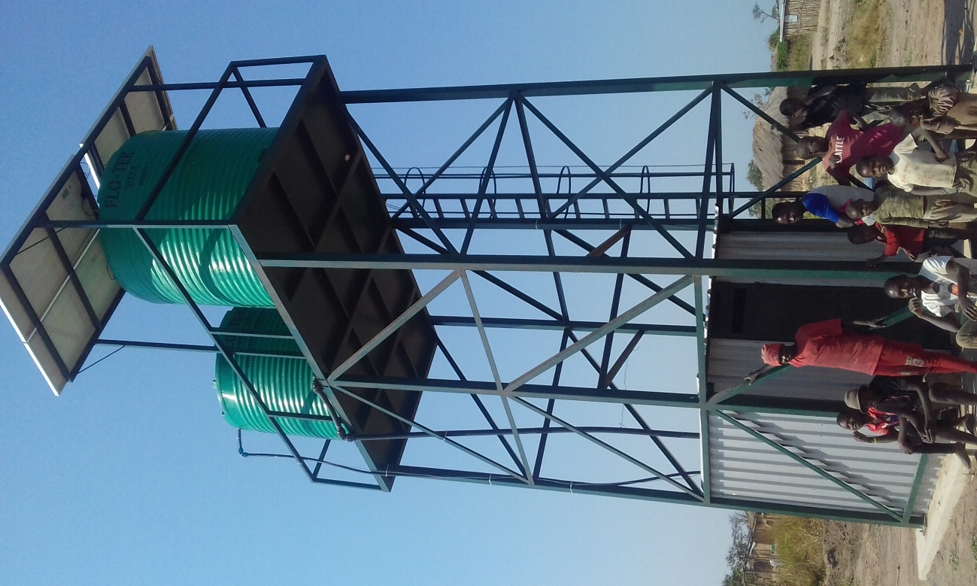
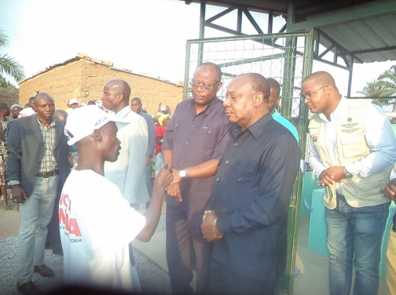
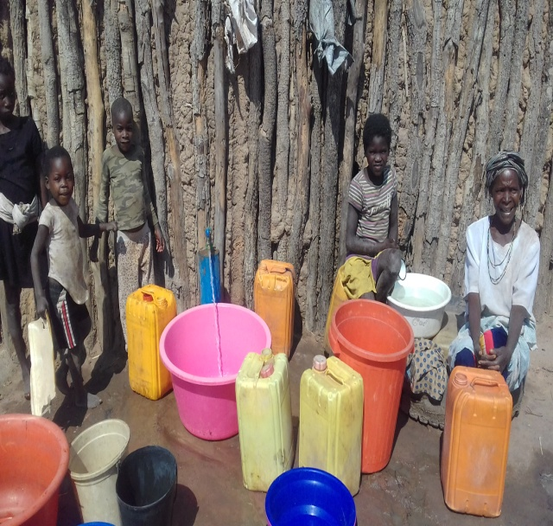
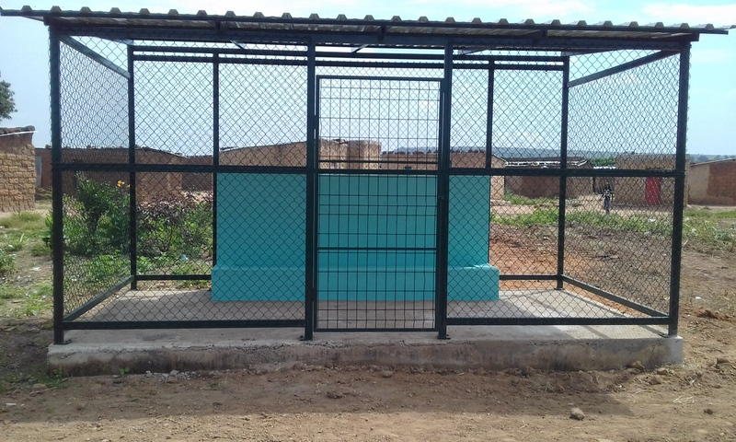

Slide 21
7. PRINCIPAIS CONSTRANGIMENTOS/DESAFIOS:
Nível de Procura claramente superior a Oferta
Produção e adução insuficiente para atender as 4.400 novas ligações na Cidade de Malanje
Baixa taxa de ligação domiciliária
Demora na implementação dos projectos complexos;
Rede de saneamento insuficiente e sem estação de tratamento de águas usadas
Deficiente gestão, operação e manutenção das infra-estruturas de Sistemas de Abastecimento de Águas concluídos nos Municípios, Comunas e aldeias a disposição da população;
Falta de peças e sobressalentes para a reparação e manutenção das bombas manuais padrão, implantadas na Província;
Reduzido número de técnicos de especialidade no Sector de Águas a nível Provincial e Municipal;
Paralização dos Projectos de água, por falta de pagamentos, associado a actual conjuntura económica do país.

Slide 22
9. PROJECTOS/ACTIVIDADES EM PERSPECTIVAS
Reforço do Sistema de Abastecimento de Água da Cidade de Malanje (1ª fase) – Nova ECTA a partir do Rio Cuije
Este projecto prevê a construção de uma nova Estação de Captação e Tratamento de Água a partir do rio Cuije, a cerca de 15km a Leste da cidade de Malanje, e incluirá a construção de 3 Centros de Distribuição de água nas Zonas da Catepa, Vanvuala e Carreira de Tiro, junto a futura Centralidade de Malanje.
Plano de Monitorização da Qualidade da Água na Província de Malanje
PROGRAMA “ÁGUA PARA TODOS”
Programa das Sedes Municipais (Construção de Novos sistemas de abastecimento de água em 7 Sedes Municipais, em curso)
Reparação de 45 Bombas Manuais (Manivelas) – âmbito Municipal
Construção de 16 Pontos de Água (PA) – âmbito Provincial
Conclusão do Projecto OWINI – Mitrell, 12 PSA , em Municípios.

Slide 23
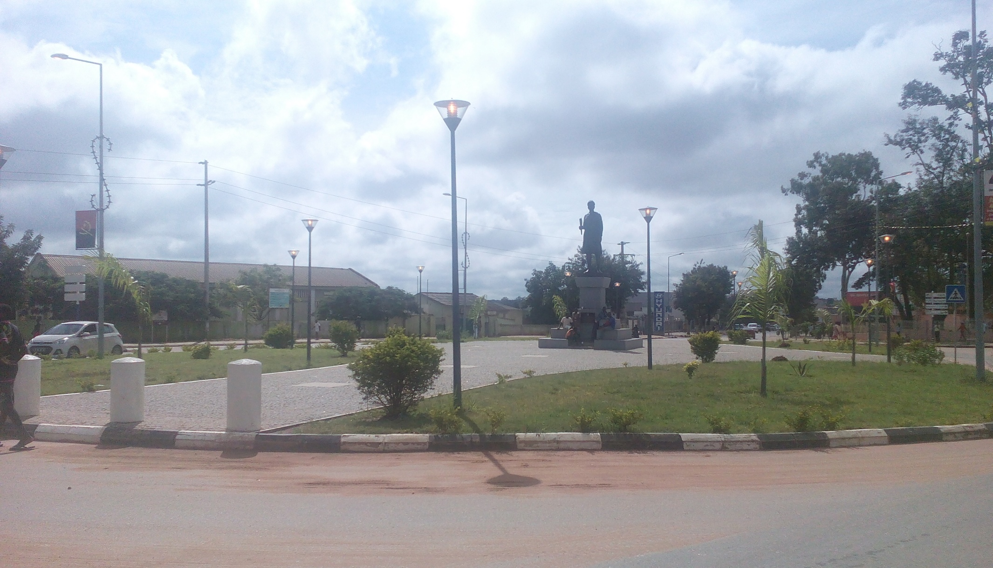
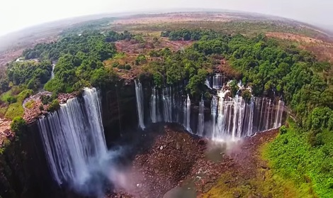
OBRIGADO PELA ATENÇÃO
OBRIGADO PELA ATENÇÃO

